Slide 1
认知工具
之
思维导图
刘月
201321010141

Slide 2
认知工具^{[1]}
认知工具定义：
认知工具是一种支持、指引、扩充使用者思维过程的心智模式和计算机设备（Derry，1990）
简介：
认知工具思想的提出是基于建构主义学习理论之上的。它的基本思想是将学生放在认知主体的地位上。
认知工具可以使学习者从事深层次的信息加工，它是一种智力资源，一种知识的构建工具，而且是学生自己控制的。
认知工具是从信息加工技术方面对思维过程加以模仿，帮助学习者使用恰当的信息处理和知识建构的方法，对新的内容构筑他们自己的体系。
认知工具

Slide 3
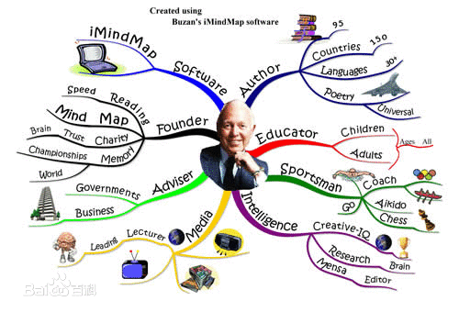
认知工具实例——思维导图
思维导图定义：
思维导图是为促进思维激发和思维整理的可视化、非线性思维工具。(赵国庆，2012）
简介：
（百度文库）
“思维导图”是一种应用于记忆、学习、思考等的有效思维工具，利于人脑的扩散思维的展开。
发明人东尼·博赞（Tony Buzan）将思维导图定义为一种“笔记方法”，是指将自己的思想激发并整理出来，如写一篇论文，做一份讲稿等。
思维导图

Slide 4
认知工具实例——思维导图
思维导图的理论依据：
思维导图以神经心理学为依据，认为思维是神经元及神经元之间的连接。思维导图注重颜色、线条、联想、想象，用节点、分枝、颜色、图标、代码等来描述。
思维导图的功能：
用于信息处理，即将信息加以归纳和综合，辅助人们思考复杂问题和表征信息。
思维导图

Slide 5
认知工具实例——思维导图
思维导图的原理：
思维导图是一种可视化认知工具。
思维导图使用者将信息表征工具，包括图片、图形、词语等，加以组合运用，通过呈现概念之间的层次关系和思维顺序关系，实现概念表征的可视化。
这种可视化能够使使用者从一种全局和整体的视角思考问题， 进而能够提高使用者的思维灵活性和发散思维能力。
思维导图

Slide 6
认知工具实例——思维导图
思维导图在教育中的应用：
思维导图的教育应用被认为有助于教师和学习者在思考过程中，以一种可视化的方式，创造性地探索、修正和总结某一学习问题的想法。
思维导图是教师和学习者，通过有助于视觉感官刺激的关键词、符号、颜色和联想意象等，增强记忆力，进而有助于提高教学和学习的效率。
利用思维导图，可以有效的提高记笔记的效率、提升记忆力、增强创造力，并在工作、学习时充满乐趣。
思维导图

Slide 7
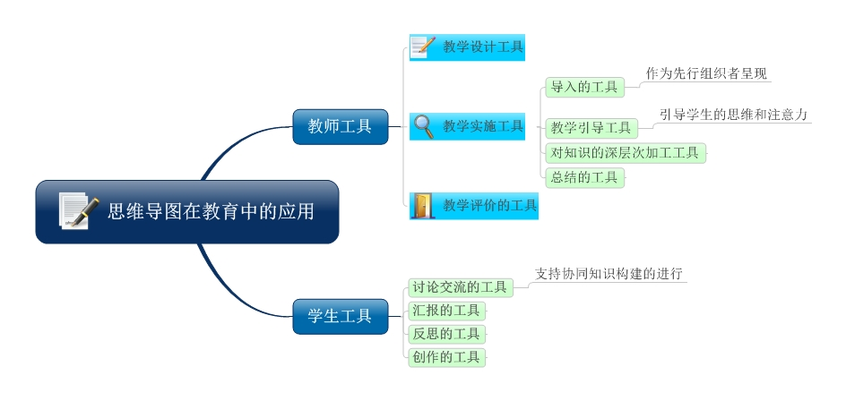
认知工具实例——思维导图
思维导图在教育中的应用：
思维导图

Slide 8
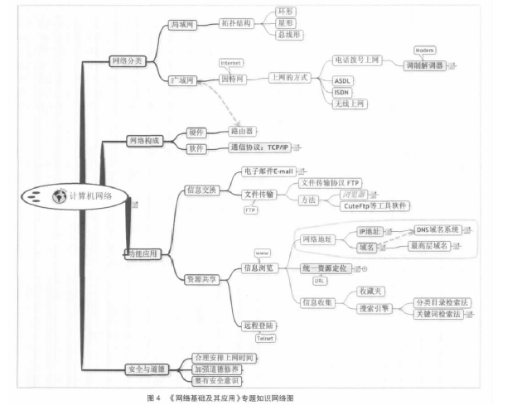
认知工具实例——思维导图
思维导图在教育中的应用实例：
《思维导图应用于信息技术复习课的实践探索》（何赛平，2009）
思维导图

Slide 9
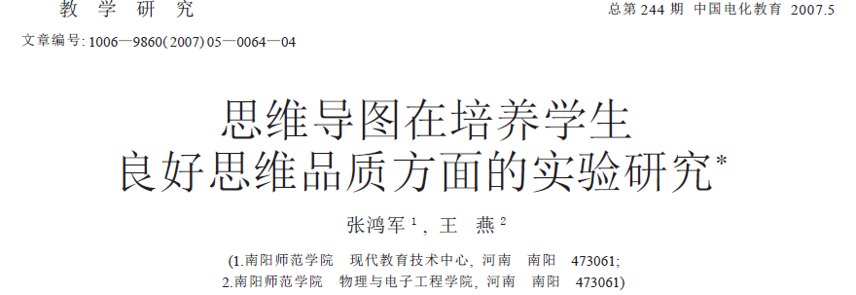
认知工具实例——思维导图
思维导图在教育中的应用研究：
思维导图

Slide 10
认知工具实例——思维导图
Tips:
思维导图反映的是主观的想法，每个人的思维方式不同，无对错之分
思维导图是一种工具，他并没有提供“如何激发”和“如何整理”的思维框架。不同人使用思维导图的效果不一样，就是因为不同人的思维模式不同。
思维指引框架：
思维训练专家爱德华·德·博诺的六顶思考
柯尔特思维训练课程里的60 个思考工具
SWOT 分析法
PMI（好处、不足、兴趣点）
5W1H （是什么”、“为什么”、“怎么办”、“会怎样” ）
思维导图

Slide 11
参考文献
参考文献:
[1] 李永健，何克抗. 认知工具——一种以多媒体计算机为基础的学习环境教学设计的新思路[J]. 北京师范大学学报(社会科学版). 1997(02): 62-67.
[2] 张海森. 2001-2010年中外思维导图教育应用研究综述[J]. 中国电化教育. 2011(08): 120-124.
[3] 赵国庆. 概念图、思维导图教学应用若干重要问题的探讨[J]. 电化教育研究. 2012(05): 78-84.
[4] 杨昌周，范蔚. 试析思维导图的“伪放射”和“乱放射”[J]. 中国电化教育. 2011(09): 110-112.
[5] 吴志丹. 协作建构思维导图在数学复习课中的应用探究[J]. 电化教育研究. 2010(07): 108-110.
[6] 何赛平. 思维导图应用于信息技术复习课的实践探索[J]. 中国电化教育. 2009(07): 99-102.
[7] 张鸿军，王燕. 思维导图在培养学生良好思维品质方面的实验研究[J]. 中国电化教育. 2007(05): 64-67.
[8] 林建才，董艳，郭巧云. 思维导图在新加坡小学华文教学中的实验研究[J]. 中国电化教育. 2007(10): 65-68.
思维导图

Slide 12
谢谢观看
THANKS

